Slide 1
8. útvonal
A (+) jel kereszteződést jelent. A csomópontokat felcserélni nem lehet.
Sárkeresztúri út 12.
Móri u. + Irányi D. u.
Irányi D. u. + Malom u.
Szabadságharcos u. + Mátyás K. krt.
Szegfű Gy. u. + Ányos P. u.
Ányos P. u. + Dózsa Gy.
Várkörút – Rákóczi u.
Rákóczi u. + Gáz u.
Sárkeresztúri út 12.

Slide 2
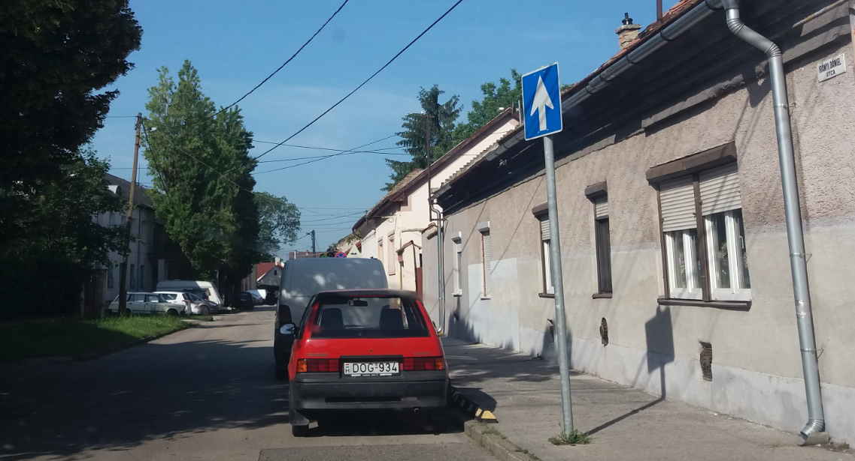
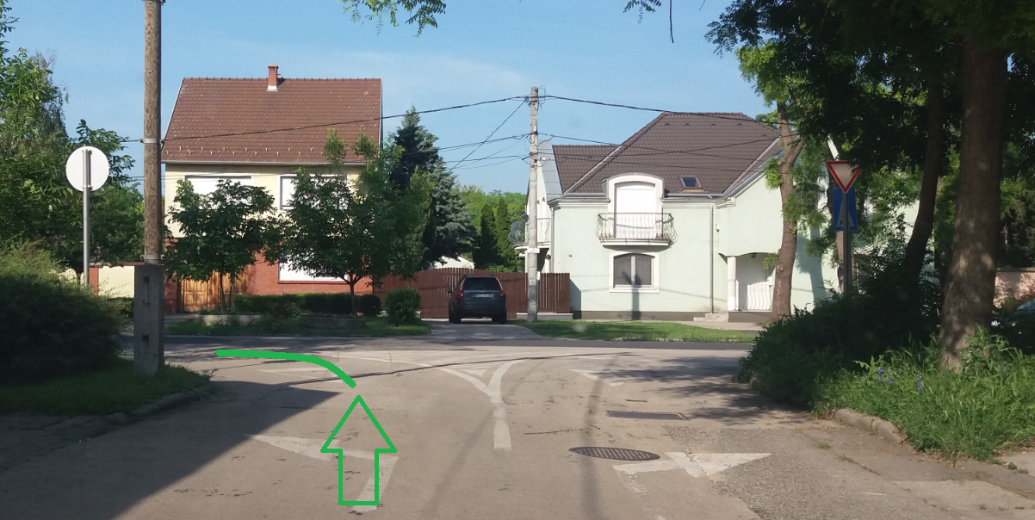
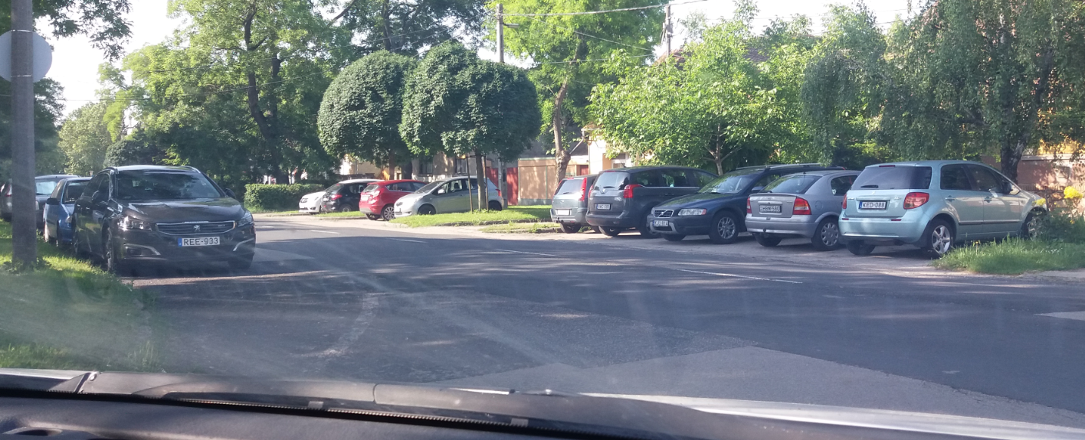
Irányi D. u.
Irányi D. utca egyirányú. Az utca végén soroljunk be az úttest bal oldalára. A bal oldalon parkoló autók miatt a kilátás korlátozott, ezért csúsztatott kuplunggal finom menetben haladjunk.

Slide 3
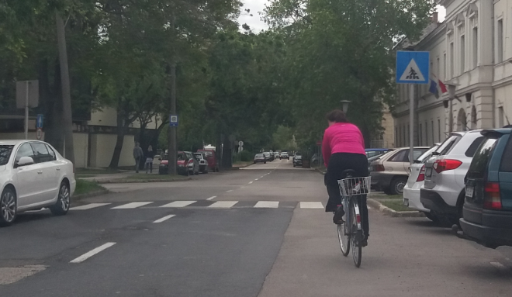
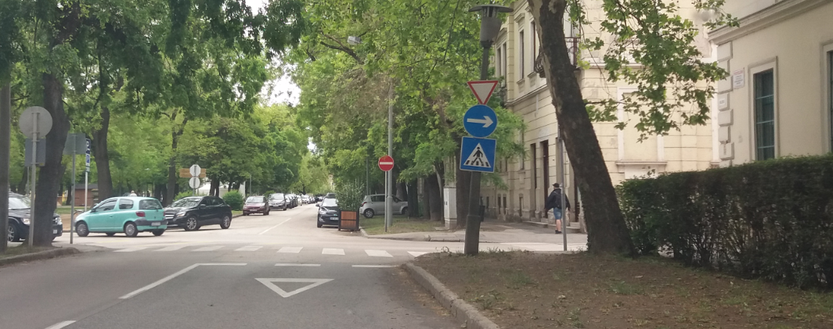
Malom utca
Zebrán a kerékpárost is tilos megelőzni lassítsunk le és kövessük a kerékpárost. Ha túlhaladtunk a zebrán akkor előzhetünk.
A Zichy ligetnél jobbra kell kanyarodnunk. Figyeljünk a jelzőtáblákra.

Slide 4
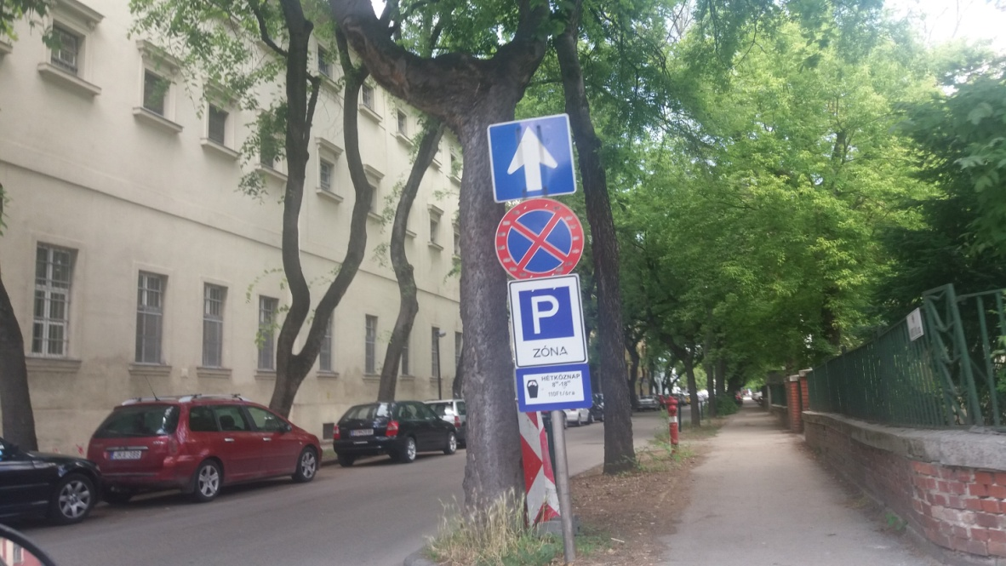
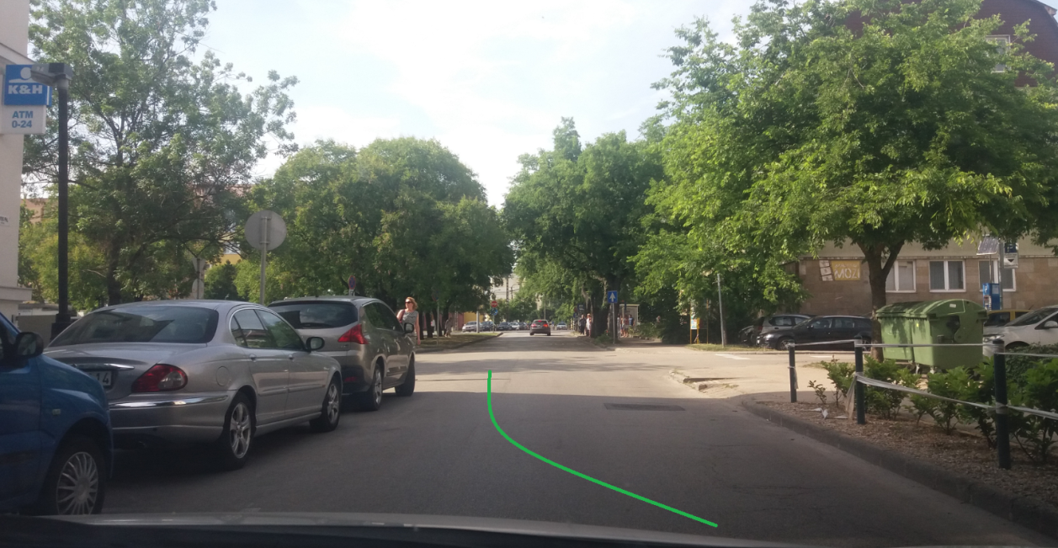
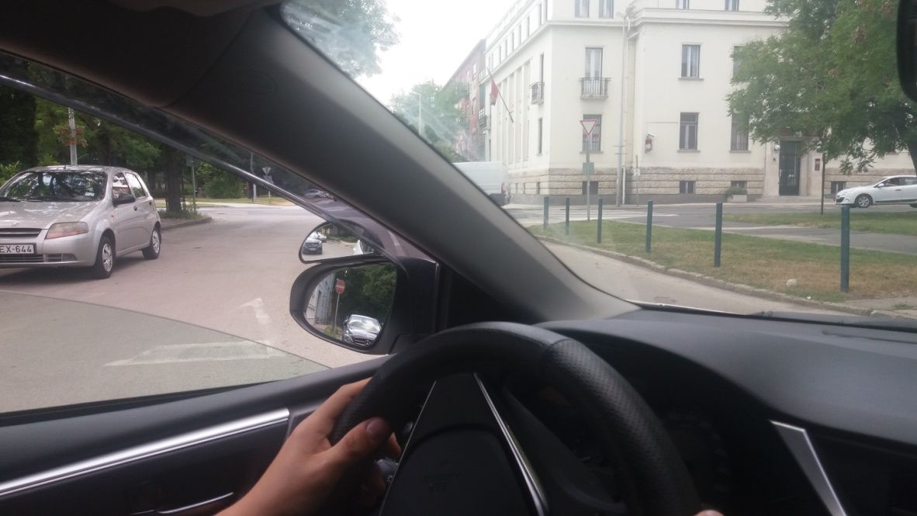
Ányos Pál utca.
Egyirányú utca, bekanyarodás előtt irányjelzéssel soroljunk be az úttest bal oldalára majd onnan kanyarodjunk balra. Vigyázzunk az alig látható záróvonalra.

Slide 5
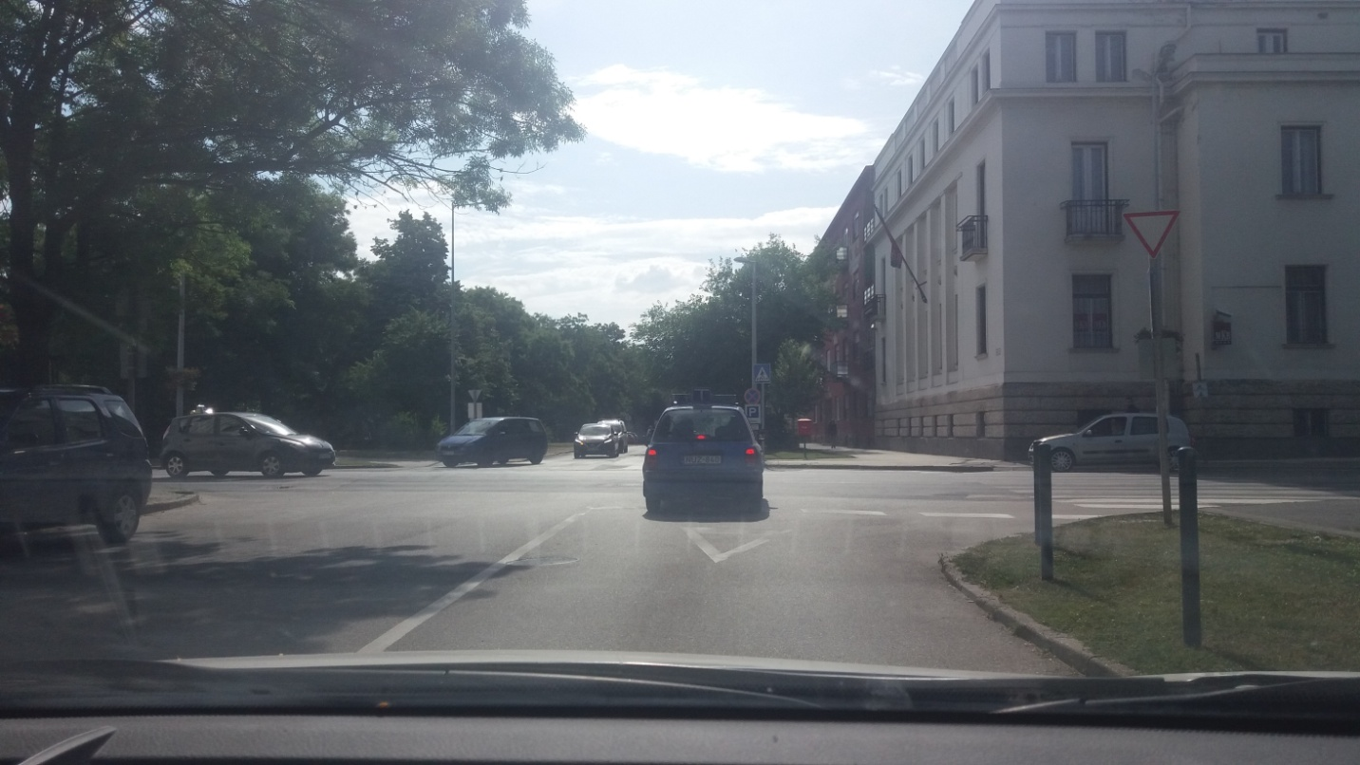
Ányos Pál utca.
Balra kell kanyarodnunk a Móri úzra. Türelmesen várjunk ki mindenkit. A jobbról, balról jövőket a szemből egyenesen jövő járműveket. A szemből jobbra kanyarodók a szélső sávba fognak kanyarodni, mi pedig a belsőbe. Ha már csak a szemből balra kanyarodó jármű van, akkor egyszerre, a kanyart levágva fordulhatunk balra. A kék és zöld vonalak szerint.

Slide 6
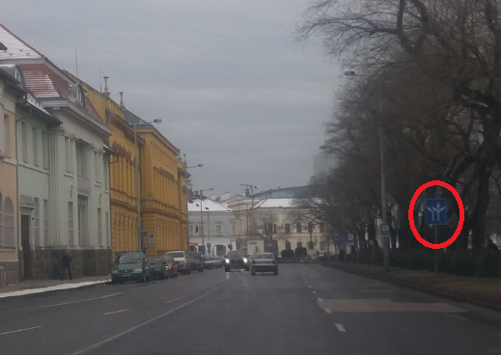
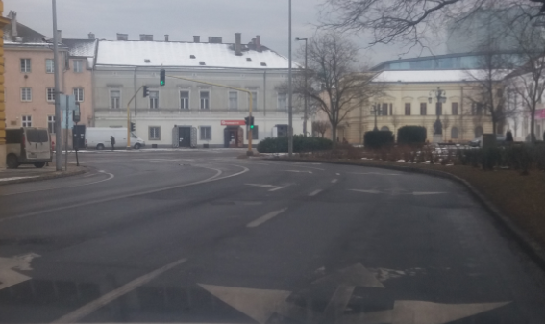
Móri út + Zichy liget.
Móri útról haladunk a Várkörút felé. A táblán látszik, hogy a szélső sáv megy egyenesen tovább. Időben soroljunk ki a szélső sávba.

Slide 7
9. útvonal
A (+) jel kereszteződést jelent. A csomópontokat felcserélni nem lehet.
Sárkeresztúri út 12.
Budai u. + Kisteleki u.
Géza u. + Olaj u.
Királysor u. + Gőzmalom u.
Sarló u. + Gáz u.
Budai u. + Zrínyi u.
Mártírok u. + Gyár u.
Erzsébet u. + Lövölde u.
Sárkeresztúri út 12.

Slide 8
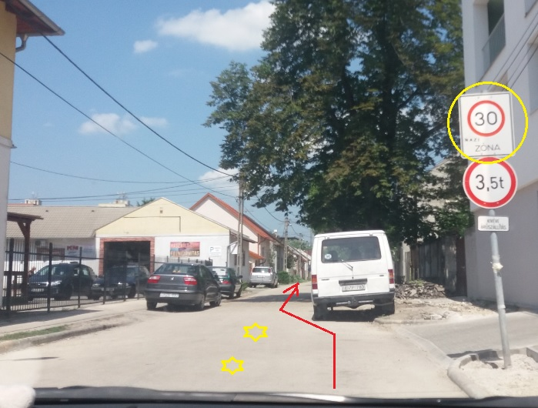
Gyár utca.
A Gyár utca eleje kétirányú majd 30 méter után egyirányú lesz az út. A 30 Km/óra sebességnél ne menjünk gyorsabban. irányjelzés és körültekintés után kezdünk kikerülni az autókat.

Slide 9
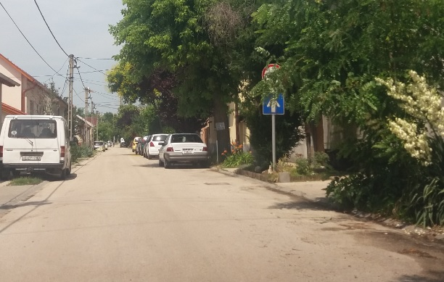
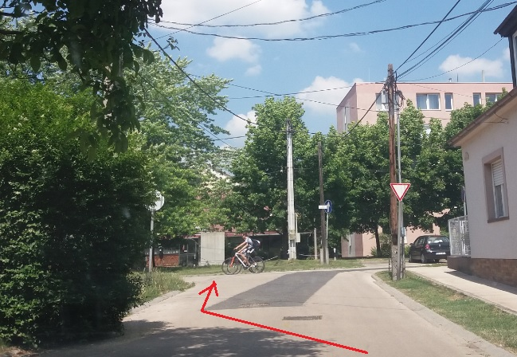
Gyár u. + Erzsébet u.
A fák között eltakarva látjuk az egyirányú utca táblát.
Az utca végén a bal oldalról kanyarodjunk balra. Balról jövő járművek és gyalogosok nehezen láthatók ezért célszerű megállni.

Slide 10
10. útvonal
A (+) jel kereszteződést jelent. A csomópontokat felcserélni nem lehet.
Sárkeresztúri út 12.
Budai u. + Gáz u.
Széna tér.
Tiborc köz + Olaj u.
Olaj u. + Géza u.
Géza u. + Kadocsa u.
Sárkeresztúri út 12.

Slide 11
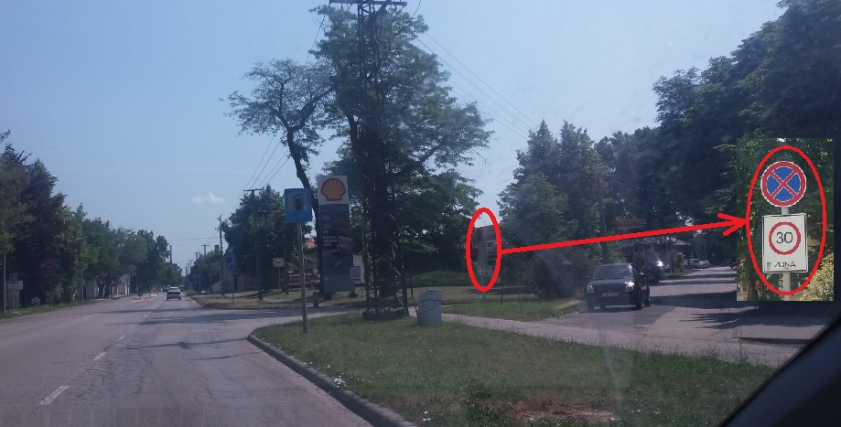
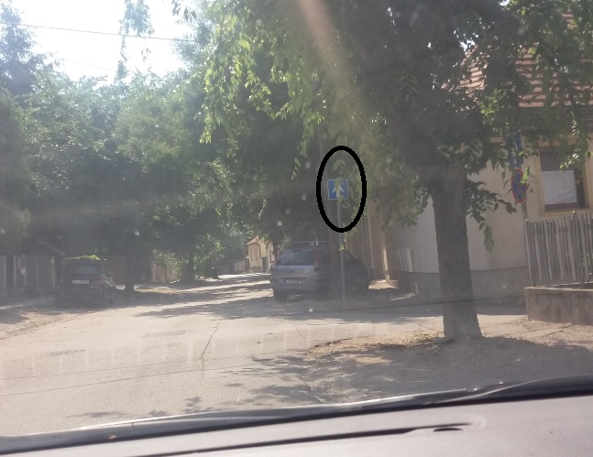
Olaj u.
Berényi útról kanyarodunk az Olaj utcába. Láthatjuk, hogy max. 30 Km/óra sebességgel lehet közlekedni.
Az utca közepén látjuk, hogy egyirányú az utca.

Slide 12
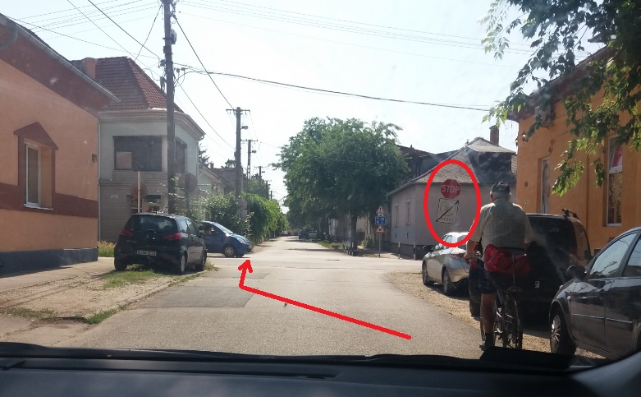
Géza u. + Olaj u.
Az utca végén soroljunk be az úttest bal oldalára és onnan kanyarodjunk balra.

